Slide 1
Технологии визуализации и систематизации текстовой информации

Slide 2
7 советов по созданию скетчей и визуальных заметок
Скетчи — это насыщенные визуальные заметки, представляющие собой сочетание написанного от руки текста, рисунков, типографики, форм и визуальных элементов вроде стрелочек, окошек и линий.
Скетчи можно еще назвать таким термином как «Заметки Плюс», потому что они похожи на привычные всем заметки, но улучшены с помощью визуальных элементов, чтобы подчеркнуть идеи.
Скетчи походят для быстрого конспектирования лекций, для мозговых штурмов, для представления информации другим людям и для многих других целей. В этой статье мы дадим несколько советов по использованию данной техники.

Slide 3
Во-первых, основа скетча не имеет отношения к искусству — важнее всего структура. Вот семь самых распространенных моделей визуальных заметок:
Во-вторых, следите за тем, чтобы ваши скетчи были быстры, свободны и даже немного безумны. Легкое безумие очень часто ведет к прекрасным идеям.
В третьих, соберите библиотеку иконок, которые вы часто используете. Заведите список идей, которые вам хотелось бы превратить в иконки, а потом в свободное время создайте иконки. Заимствуйте иконки для своей библиотеки у других людей.

Slide 5
Как создать скетч в виде карты идей?
Для создания скетчей в виде карты идей, можно следовать семи шагам, чтобы создать собственную карту идей, приспосабливая ее в процессе к вашему стилю и потребностям.
1. Соберите все свои находки
Ваша информация — это ваш гид по обработке и анализу. Распечатка документов может придать процессу вещественности, однако ноутбука или планшета тоже будет достаточно.
2. Выберите поверхность для карты
Вы можете создать свою карту на большом постере, листе бумаги, странице в скетчбуке, доске или даже в приложении для рисования на вашем айпэде. Большие поверхности хороши в тех случаях, когда вам нужно занести на карту множество идей. Маленькие помогут вам сконцентрироваться.
3. Начните с темы
Если у вас есть основная тема, вначале запишите ее крупным шрифтом для заголовков наверху (справа, слева или в центре).

Slide 6
4. Разместите идеи на карте
Перечитайте материалы исследования, пытаясь найти ключевые идеи. Перенесите эти идеи в сжатом виде на карту, используя текст и рисунки. Оставьте место по краям вокруг каждой ключевой вещи, чтобы можно было добавлять новые детали по ходу работы или после ее завершения.
5. Обзор и соединение идей
Когда вы обработали материалы исследования в первый раз, осмотрите карту и постарайтесь найти связи. Добавьте новые идеи на карту и используйте соединители и стрелочки, чтобы связать идеи воедино. Добавлены стрелочки между связями.
6. Найдите и отметьте повторяющиеся элементы
Ищите повторяющиеся идеи, пересматривая получившуюся карту. Отметьте их на карте или в специально посвященной этому области, используя иконки и комментарии.
7. Создайте новую карту
Если ваша карта идей неряшлива и трудночитаема, в этом нет ничего страшного. Карты визуальных заметок — это инструменты мышления. Вы можете создать новую карту, пересмотрев и переместив идеи: добавляйте, убирайте, передвигайте и изменяйте детали по ходу работы.
Источник: 4brain

Slide 7
Скетчноутинг и скрайбинг

Slide 8
Большая белая доска, на которой девушка зарисовывала все, что происходило на сцене в реальном времени. Получилась очень красивая инфографика, рядом с которой все фотографировались, а спикеры искали себя на картинках и делали селфи на фоне.
Такой вид контента и вовлечения аудитории в самом общем смысле называется «graphic recording» (графические заметки), а более часто используемые термины — скрайбинг и скетчноутинг — представляют собой разные его подвиды.
Сейчас они набирают популярность в event-среде всё больше и больше, так что давайте разбираться вместе, чем они могут быть полезны как организатору события, так и участнику, и спикеру.
В этом посте:
Скетчноутинг и скрайбинг — в чем разница?
4 аргумента в пользу скетчноутинга и скрайбинга на событиях
и множество красивых скетчей с событий из разных уголков мира.

Slide 9
Чем скетчноутинг отличается от скрайбинга
Фото: краткие выдержки из книги о скетчноутинге на artjoker.ua

Slide 10
Скетчноутинг — это способ фиксирования информации с помощью скетчей.
Рукописный текст, схемы, рисунки, условные обозначения из простейших фигур, рамки и стрелки — все это помогает быстро и по ходу законспектировать любой материал.
Скрайбинг — это тоже создание графических заметок, но обязательно публичное. Это метод и процесс иллюстрирования событий в режиме реального времени, всегда зрелищный и вовлекающий.

Slide 12
Заскрайбить можно выступление спикера, мозговой штурм, дебаты. Скрайбинг часто превращают в видео-формат, накладывая процесс создания визуальных заметок на аудиоряд из выступления спикера. Получается, например, вот так:
Или вот так (на этот раз на русском):
Что использовать для вашего события — решать вам. Вот несколько принципиальных отличий:
Скетчноутинг не обязательно делается публично — иллюстратор может зарисовывать все в блокноте и выкладывать свои скетчи в соцсети от имени аккаунта организаторов или просто с хэштэгом события.
Скетчноутеры, как правило, могут доработать свои заметки после события в Photoshop, сделать их более «чистыми». Это позволяет использовать скетчи для маркетинговых материалов.
Для интерактива с аудиторией больше подходит скрайбинг, потому что делается в реальном времени и помогает людям по ходу программы усваивать сложный материал.

Slide 13
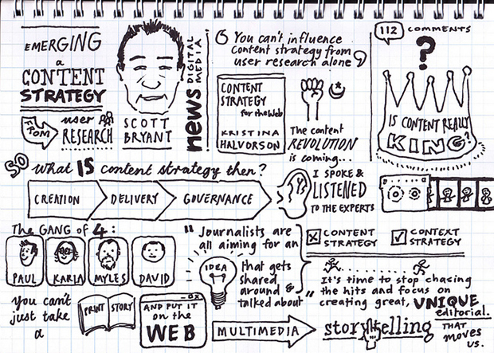
Пример скетчноутинга на UX Australia. Фото: Scott Bryant

Slide 14
Скрайбинг, как правило, помогает в создании атмосферы события, потому что это весело и вовлекает участников в тему.
Если скрайбер не просто записывает-зарисовывает выступление, но и сам активно участвует в его проведении, то такой метод правильно называть графической фасилитацией. Это вид фасилитации, которая призвана помочь аудитории в решении сложной проблемы путем графической визуализации.

Slide 15
Пример результата скрайбинга. Фото: scriberia.co.uk

Slide 17
ПРИМЕР

Slide 18
ПРИМЕР

Slide 19
Задание
Для практического занятия (тренинг) по применению технологий визуализации и систематизации текстовой информации. Представление идеи индивидуального проекта с помощью интеллект-карты.

